Slide 1

Diapositiva de recursos humanos 1
Captainer:
Gestión de Implantaciones y soporte de incidencias
Proyecto de fin de Ciclo: Desarrollo de Aplicaciones multiplataformas
Por: Juan José González – 2º DAM - 2019

Slide 2
Diapositiva de recursos humanos 2
Briefing de la presentación
Precedentes: motivaciones y planteamiento inicial
Toma de decisiones: Plataformas de desarrollo
Análisis de la estructura del proyecto
Microframework Lumen y MySQL: Migraciones y modelos de tablas
Angular I: Diseño de la interfaz y componentes iniciales de la SPA
Angular II: Consumo del servicio REST mediante servicios HTTP
Angular III: Enrutamiento y autenticación mediante JWT y Rol de usuario
Valoraciones finales y pruebas de la aplicación

Slide 3

Diapositiva de recursos humanos 3
La empresa necesita un software corporativo que requiere las siguientes características:
Empleo de lenguajes de programación multiplataforma:
Gestión de incidencias e implantaciones por roles de usuario
Que nos permita la interacción con cualquier dispositivo.
65 %
Comunicación entre trabajadores de la empresa
Conexión en red con servidor local
Precedentes
50 %
Necesariamente, requerimos herramientas para trabajar en red
Fácil acceso a las incidencias de sus clientes
Motivaciones y planteamiento inicial
80 %
Entorno simple, ligero y seguro
Acceso desde cualquier dispositivo de la empresa
Plataforma que sea fácil de manejar, segura a la hora de utilizarla y no sobrecargue el servidor.
35 %

Slide 4
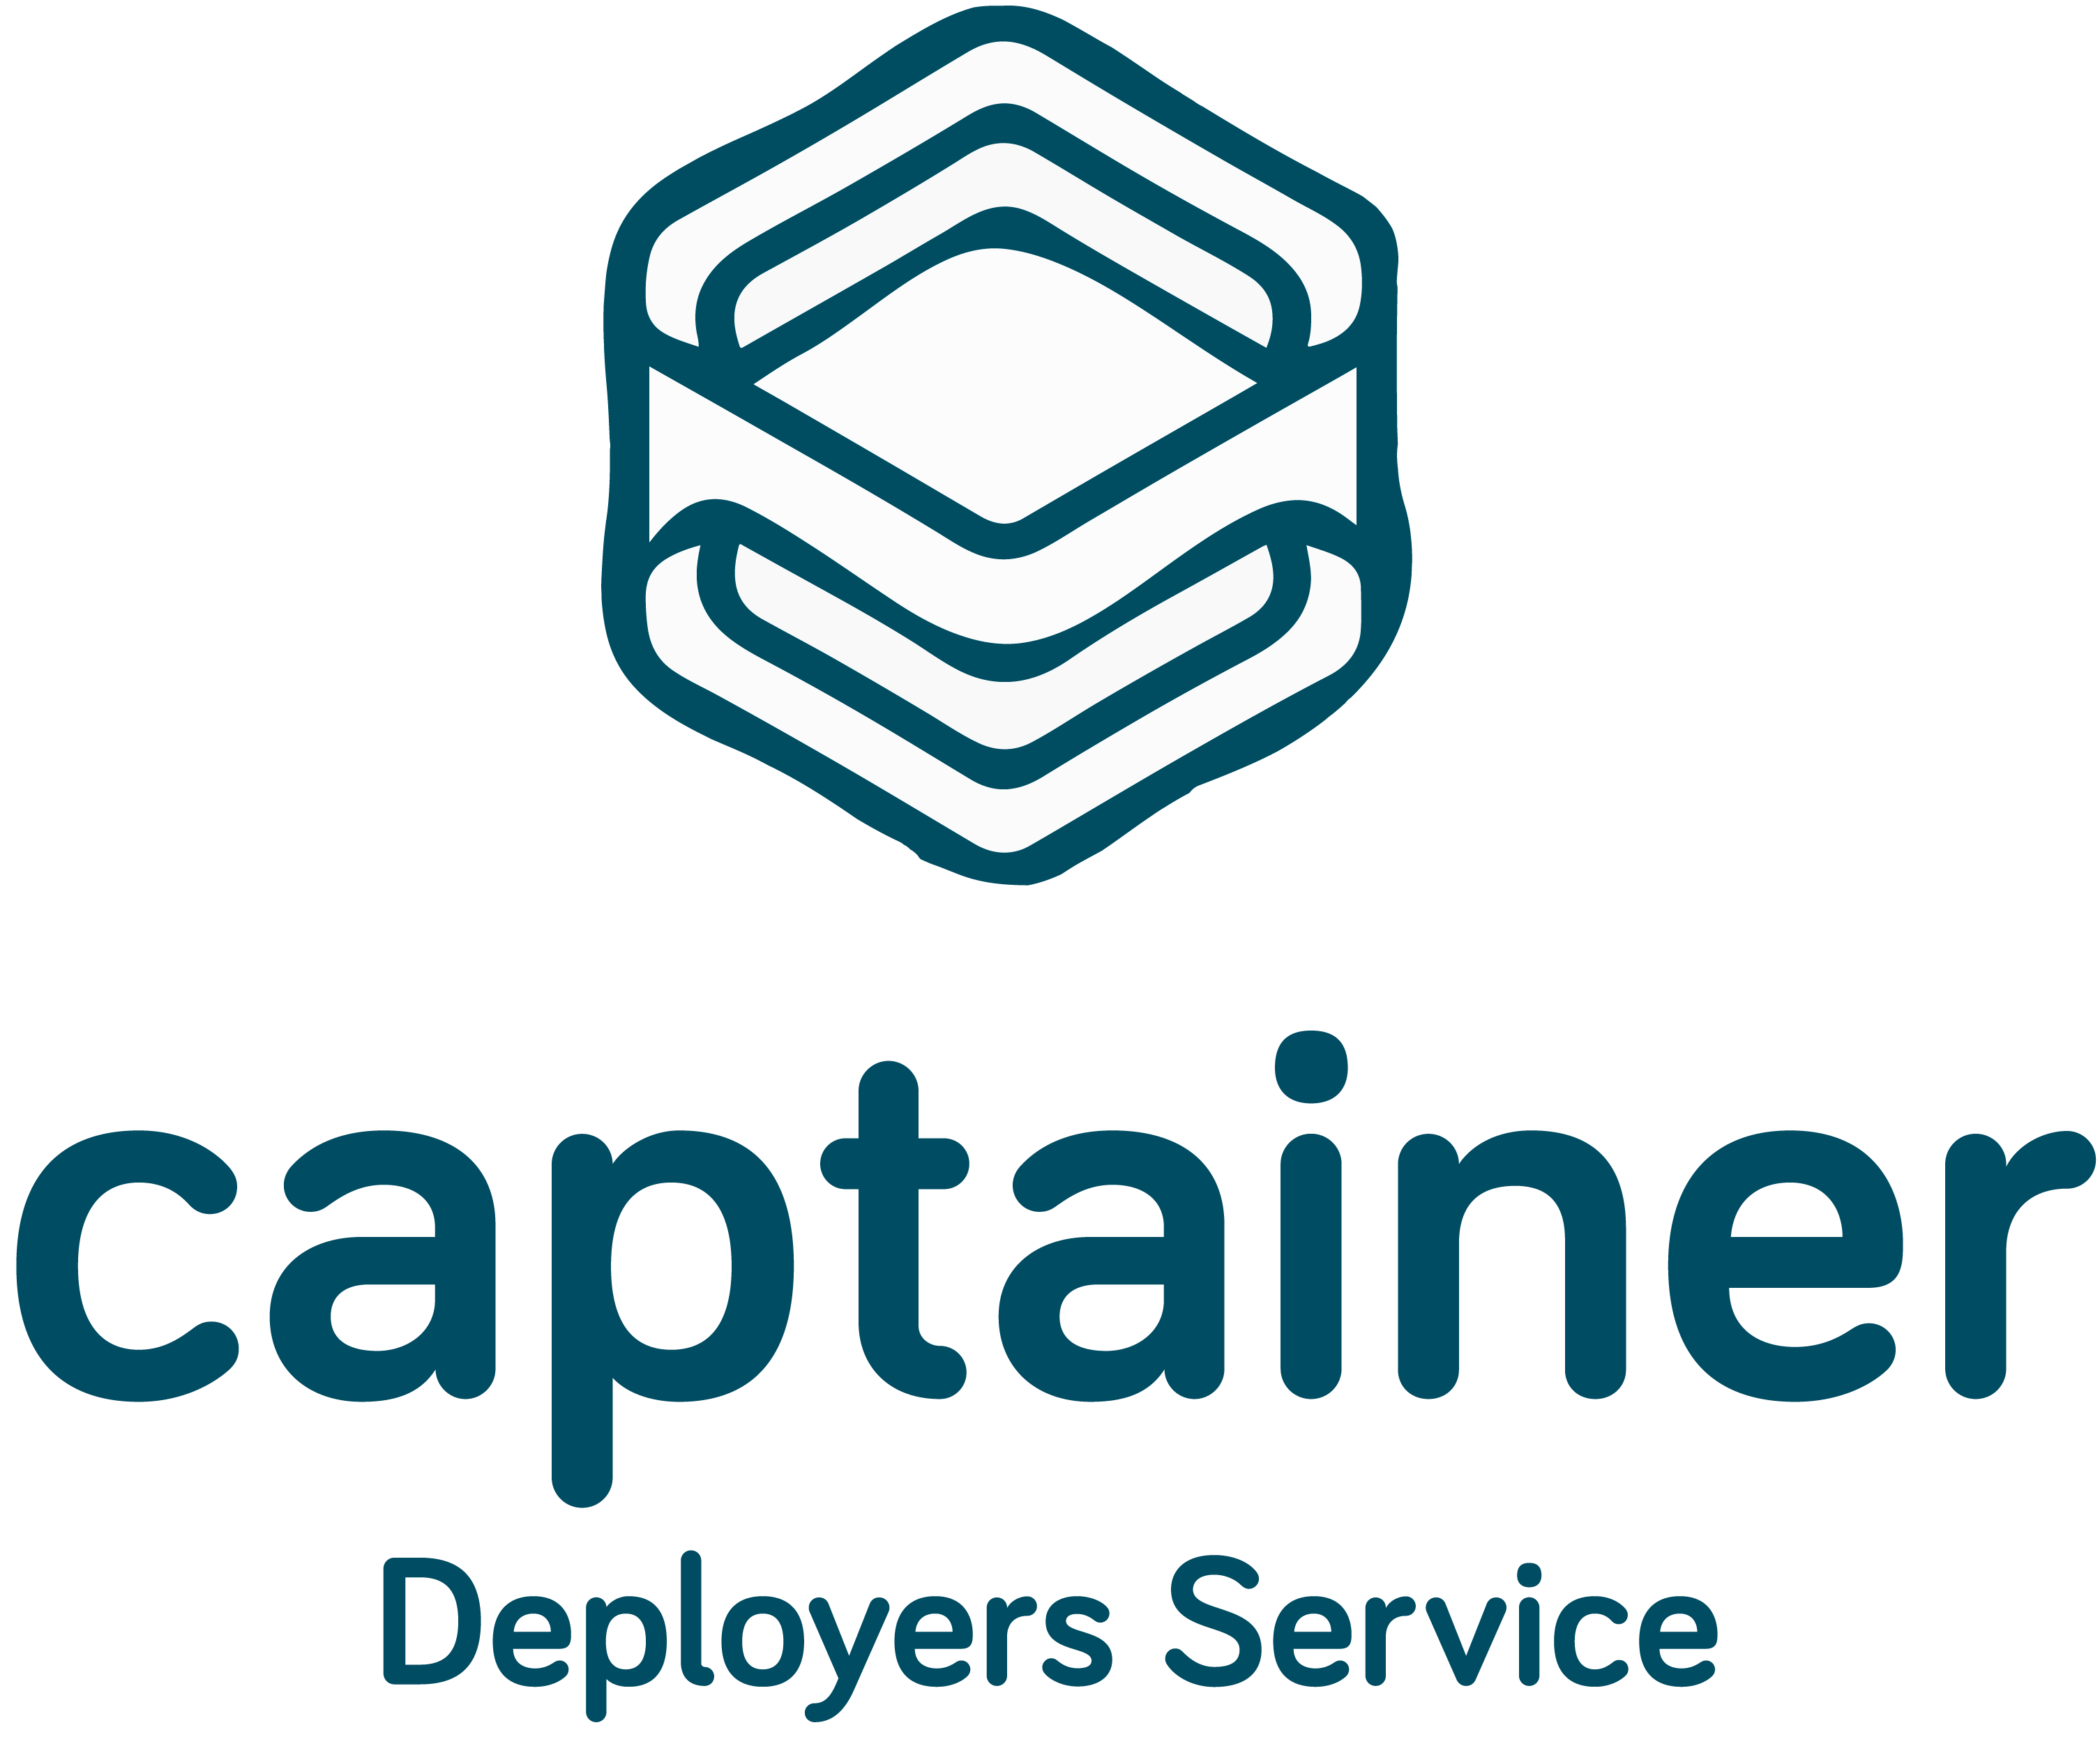

Diapositiva de recursos humanos 4,
¿Qué es Captainer?
Se trata de un software de gestión de implantaciones de la empresa e incidencias que basada en lenguajes de programación modernos, haciéndola una herramienta potente, confiable, segura e intuitiva

Slide 5


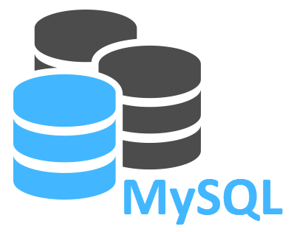

Diapositiva de recursos humanos 4,
Toma de decisiones
Plataformas de desarrollo
Framework Lumen 5.5:
Framework Angular 7
Como ORM del la aplicación (PHP)
Front-End
(Typescript - HTML)
Base de datos MySQL:
Framework Bootstrap 4
Estructura relacional empleada por la empresa
Pautas de diseño
Equipo de Programación

Slide 6




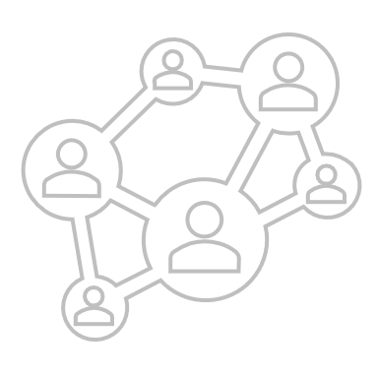

Diapositiva de recursos humanos 5
Análisis de la estructura del proyecto
ANGULAR 7
Comunicación mediante Servicios HTTP Angular
LUMEN 5.5
MySQL
Migraciones, Seeders, Modelos y controladores
Equilibrio y sinergia en el modelo de negocio

Slide 7
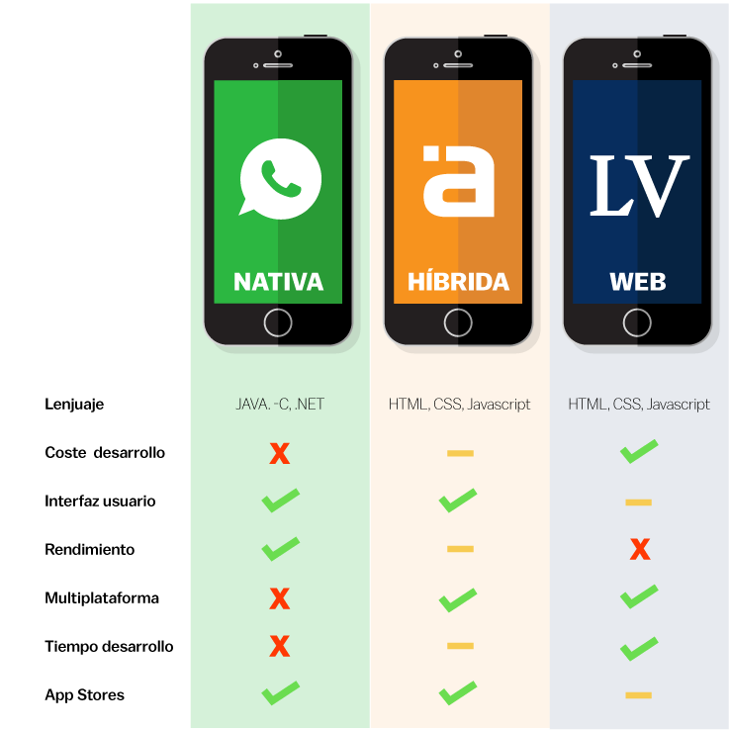
Diapositiva de recursos humanos 8
¿Por qué Web y no Nativa?
Veamos las principales ventajas de cada una de las modalidades a la hora de elegir una plataforma para desarrollar:
Nativa
Híbrida
Web
Debido a las siguientes ventajas y desventajas, resulta más apropiado el uso de las tecnologías híbridas y web con respecto a las nativas, ya que se adaptan mejor a las necesidades de la empresa

Slide 8

Diapositiva de recursos humanos 7
Ventajas de trabajar con Angular + Lumen
y Visual Studio Code
45 %
10 %
35 %
10 %
Organización
Código reducido
Potencia y futuro
Control de versiones
La estructura de Angular y Lumen esta estandarizada. Cualquier programador que maneje dichas tecnologías es capaz de conocer su estructura
Ambos frameworks tratan de evitar la redundancia en el código. Esto es traduce en una aplicación ligera y veloz, con estructura SPA
Ambos frameworks son versátiles y manejan multitud de funciones aplicables a las necesidades de programación actuales
Visual Studio Code permite trabajar fácilmente con GIT y enlazar el proyecto con un repositorio remoto

Slide 9
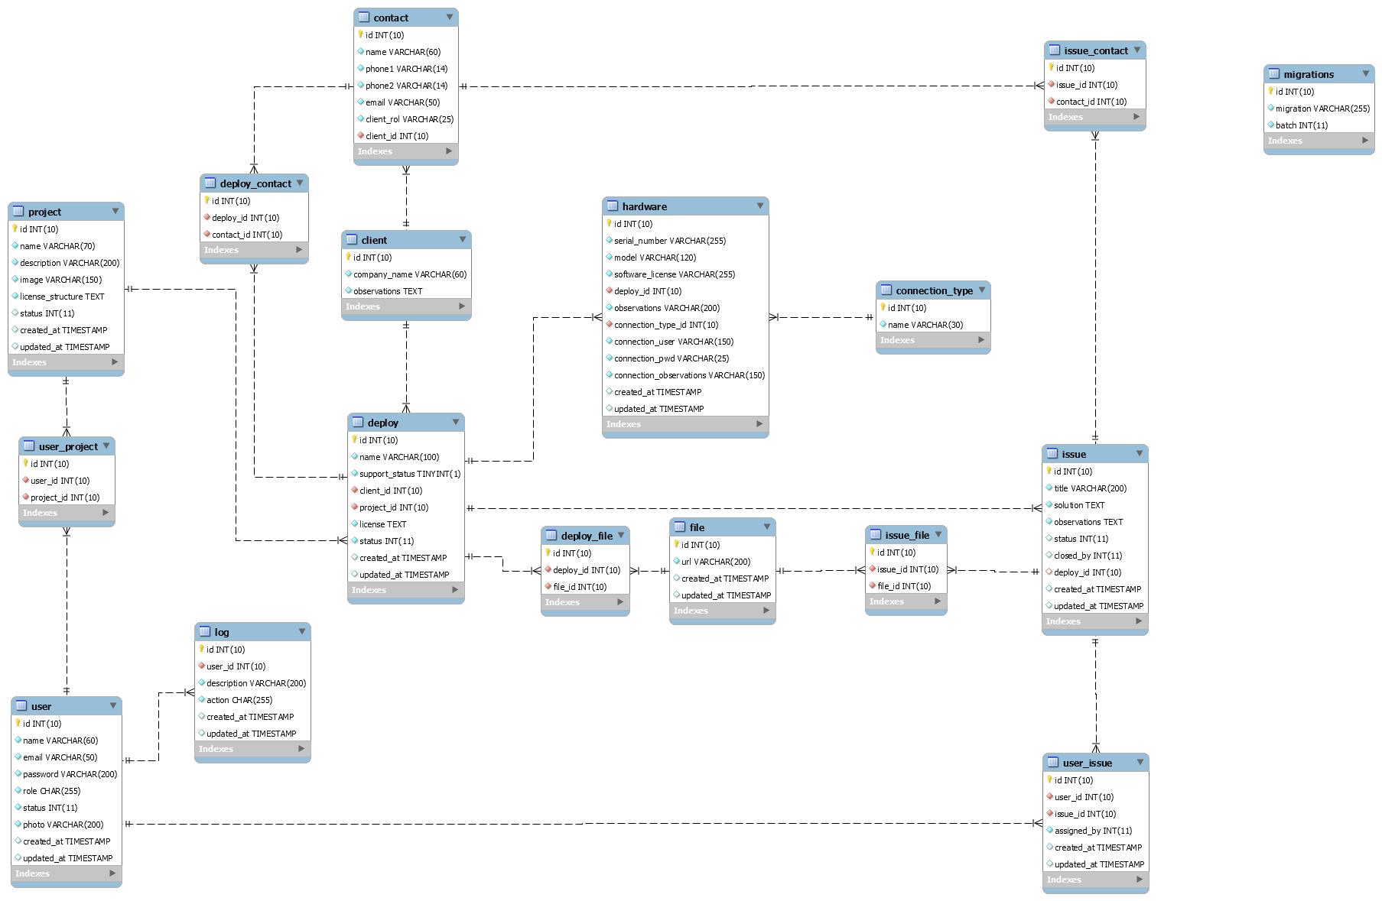

Diapositiva de recursos humanos 8
MySQL
Utilizaremos MySQL como base de datos, ya que es la base de datos empleada en la empresa

Slide 10





Diapositiva de recursos humanos 8
Lumen 5.5
Es un micro-framework de Laravel, es decir
una versión reducida de este Framework PHP
¿Por qué Lumen y no Laravel?
ofrece menos características pero está optimizado para un rendimiento superior al eliminar características que no son esenciales.
Migraciones
Seeders
Modelos
Controladores

Slide 11
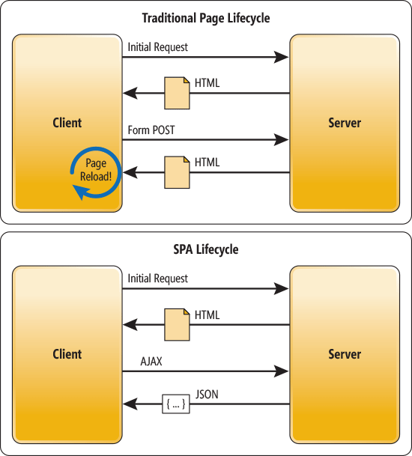
Diapositiva de recursos humanos 8
Angular 7 y SPA
Angular es un framework JavaScript,
creado por Google y destinado
a facilitar la creación de aplicaciones web
modernas de tipo SPA (Single Page Application).
Su diseño SPA disminuye el número de ficheros requeridos para su funcionamiento y permite que la web sea asíncrona mediante peticiones AJAX

Slide 12
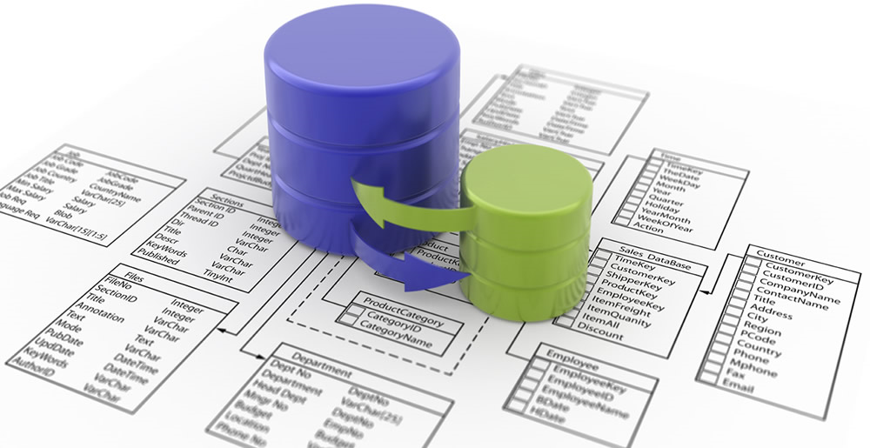
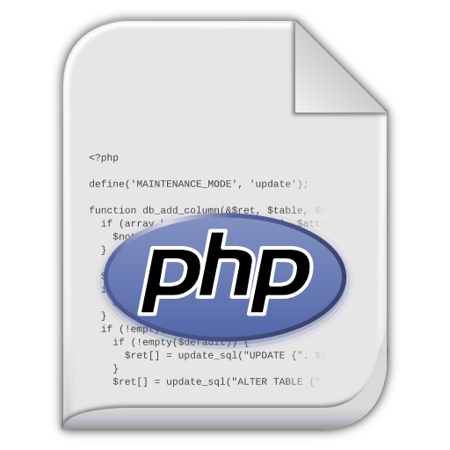
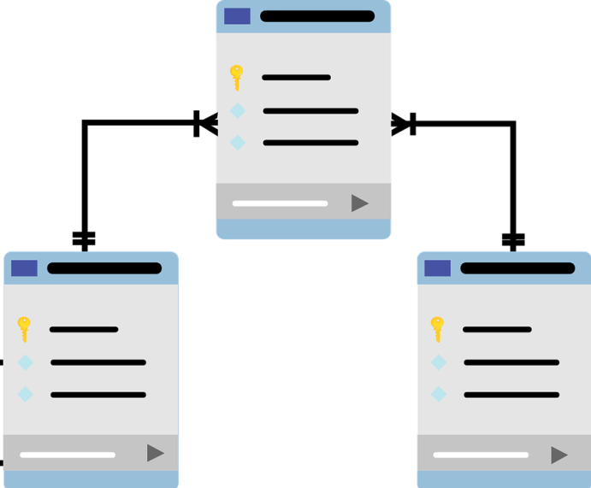
Diapositiva de recursos humanos 8
Migrando la base de datos e inyectando valores
Fichero de Migraciones
Tabla de la base de datos
Utilizaremos los ficheros ‘Migrations’ creados por nosotros
Para desplegar las tablas en la base de datos, mediante el comando:
‘php artisan migrate’

Slide 13
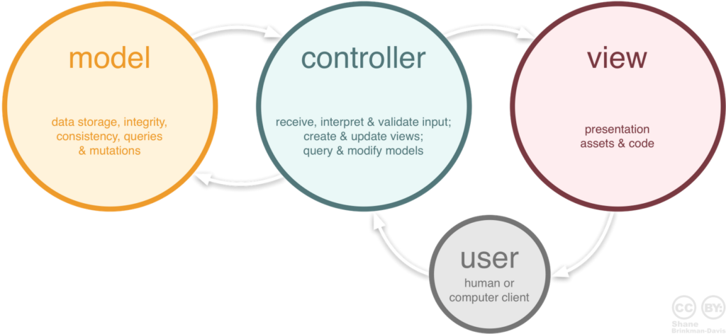
Diapositiva de recursos humanos 8
Creando modelos y controladores
Creamos los modelos de las tablas de la base de datos y los controladores necesarios para los CRUD de la API REST

Slide 14
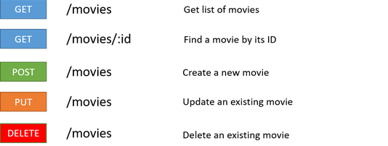

Diapositiva de recursos humanos 8
Probando las rutas de la API
Una vez definidos los modelos y desarrollado los controladores de nuestro ORM, definimos las rutas de la API en nuestro fichero ‘web.php’
Emplearemos la extensión POSTMAN para realizar pruebas sobre la API que hemos creado para la aplicación, siguiendo las normas de uso estandarizadas y que se muestran en la imagen inferior.

Slide 15
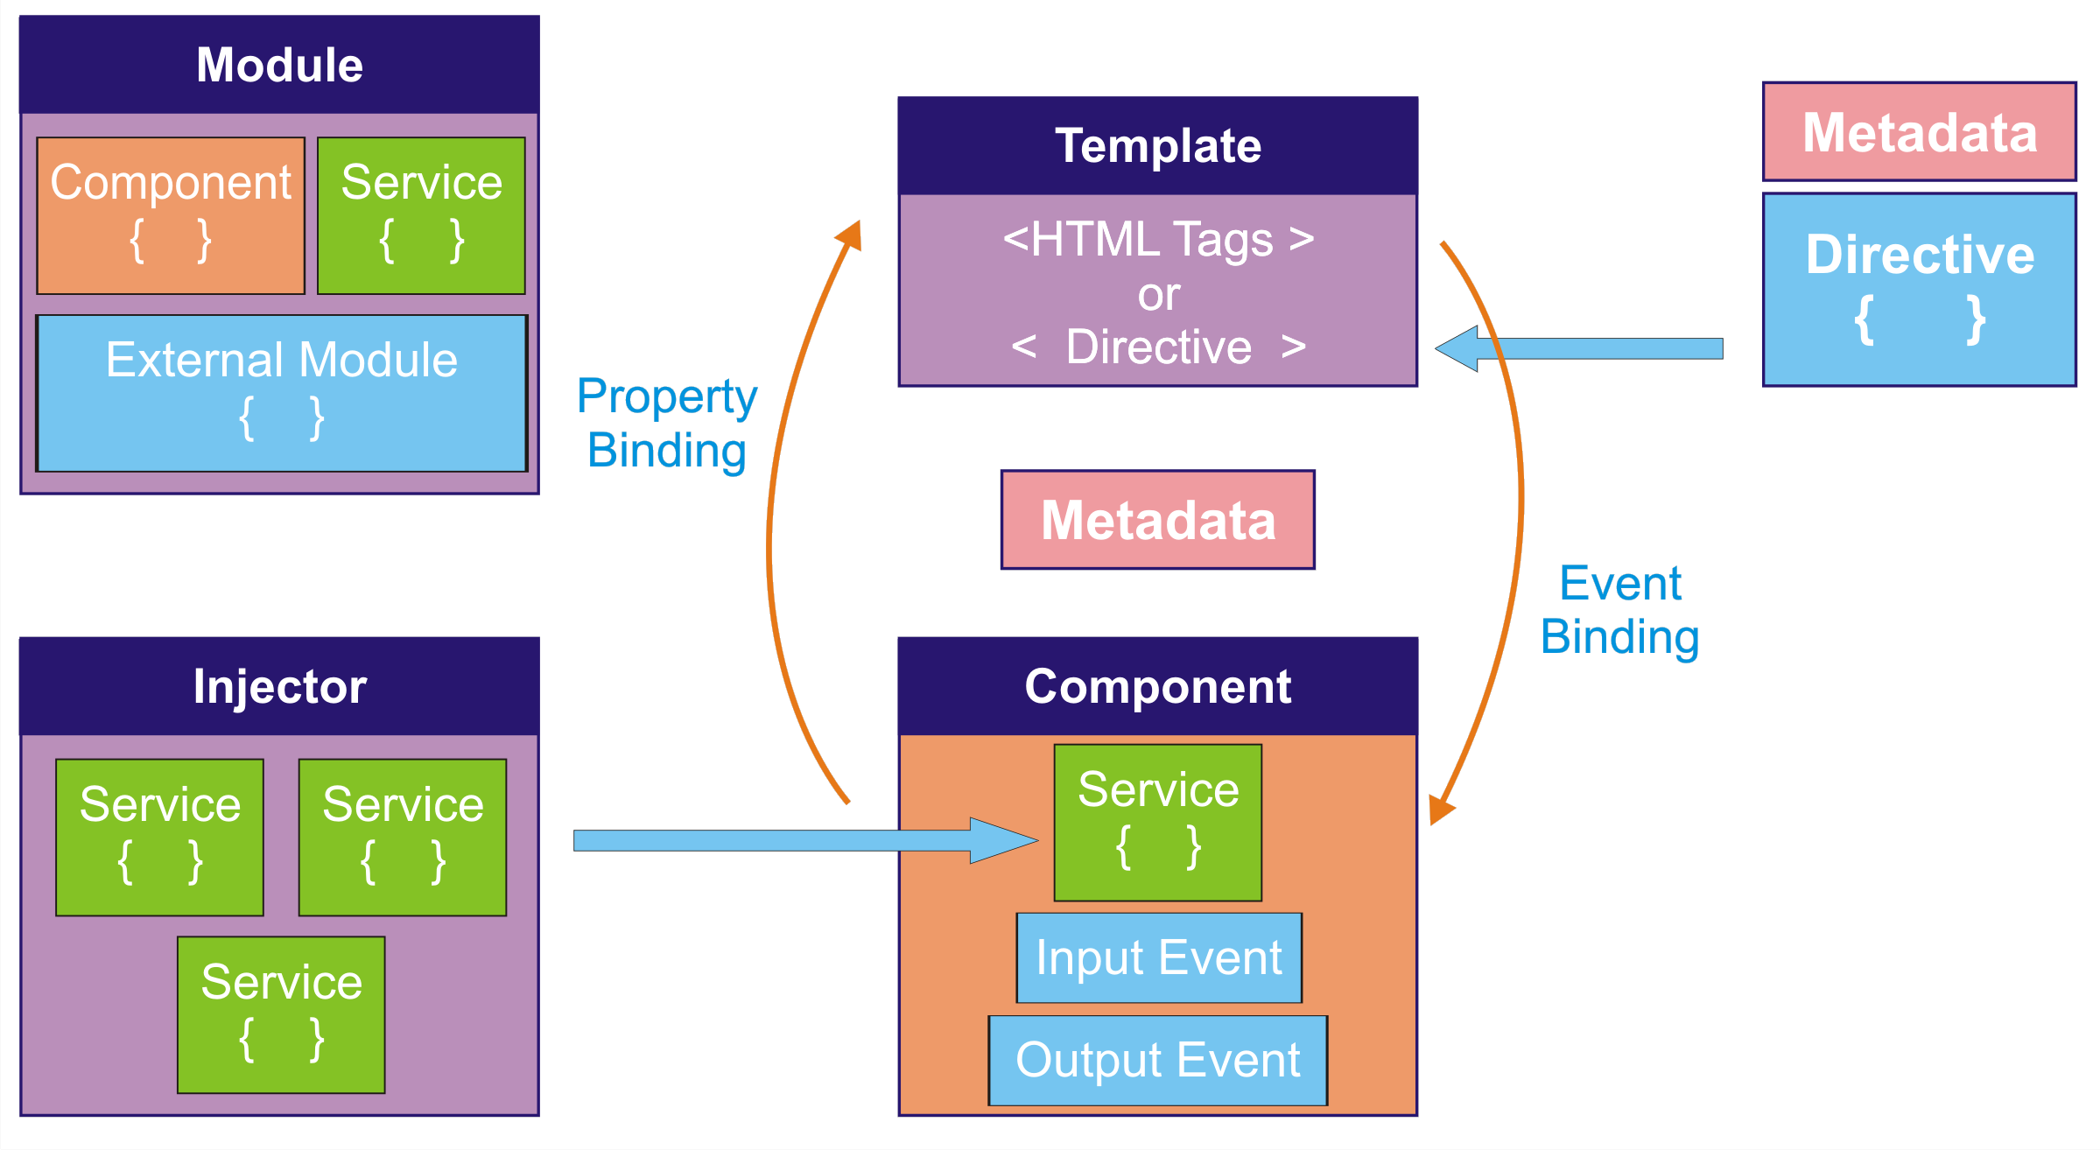
Diapositiva de recursos humanos 8
Estructura de Angular
Su estructura diferenciada nos permite categorizar
la lógica de la aplicación, haciendo que ciertas clases
Typescript realicen tareas concretas, evitando la redundancia
de código y obteniendo un código más ordenado y entendible
La estructura de Angular nos permite desarrollar una aplicación dinámica, modular y con amplias características y una gran posibilidad de crecimiento

Slide 16
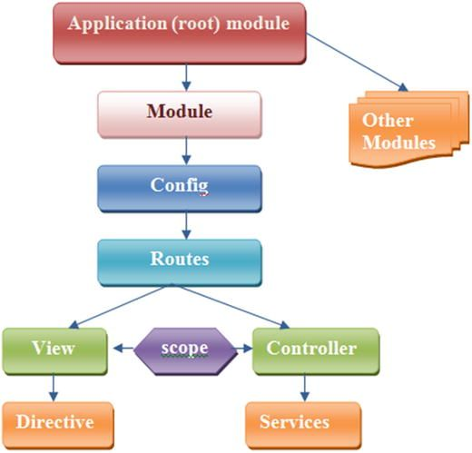
Diapositiva de recursos humanos 8
Creación de Nuevos componentes y enrutado
Separaremos la lógica de nuestra aplicación en distintos componentes o servicios. Cada componente realizará una tarea concreta en nuestra aplicación: mostrar un listado de incidencias, añadir una implantación, mostrar un mensaje de confirmación, cerrar la sesión, etc.
Para navegar entre la vista de los distintos componentes, emplearemos los módulos ‘Router’ y ‘ActivateRouter’, definiendo rutas (URL) dentro de la propia aplicación

Slide 17
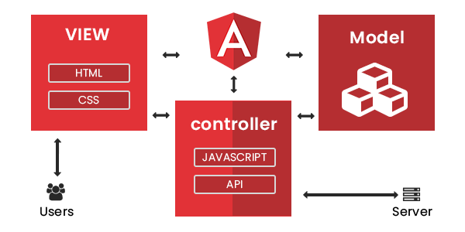
Diapositiva de recursos humanos 8
Comunicación Vista – Modelo – Controlador
En nuestra aplicación seguimos el paradigma modelo-vista-controlador, en el cual separamos la lógica del componente de la interfaz, por imposición del propio Framework, así como el modelo de ambos, en el cual contiene los datos y la lógica de negocio de la aplicación.
Hallamos los tres tipos de ficheros muy diferenciados:
Deploy.ts: Contiene las propiedades del objeto ‘deploy’ que referencia a la tabla ‘deploy’ de la base de datos
add-deploy.component.ts: Contiene la lógica del componente que añade implantaciones mediante un método que realiza la petición POST
add-deploy.component.html: Contiene la plantilla con los elementos de la interfaz necesarios para interactuar con la lógica y el usuario (formulario, títulos, etc. )

Slide 18
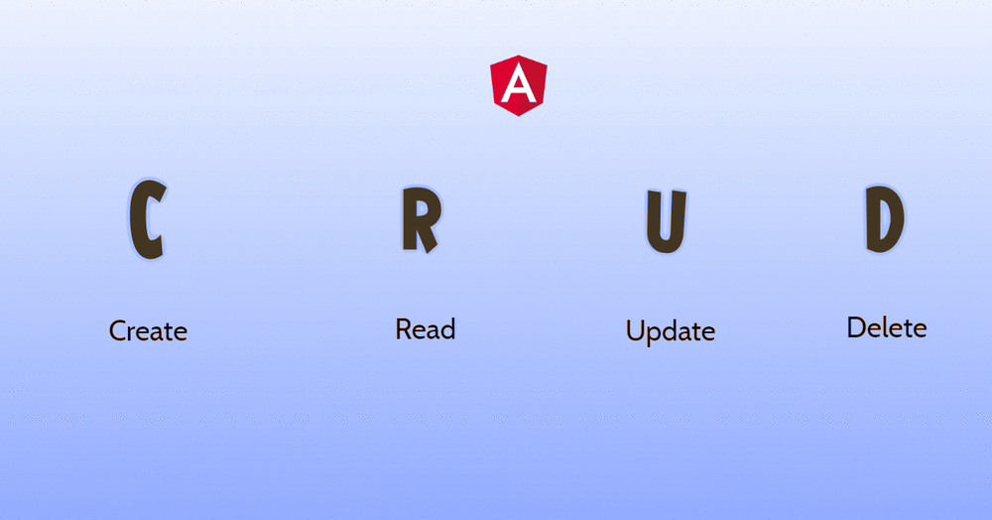
Diapositiva de recursos humanos 8
Servicio CRUD Angular
Realizaremos un CRUD de incidencias y un CRUD de implantaciones desde la aplicación, empleando un servicio Angular que posea los métodos HTTPClient, encargados de realizar las peticiones (Promesas) al Back-End
En cada componente encargado de realizar una tarea relacionada con el CRUD (añadir incidencia, listar detalles de implantación, etc.), haremos una llamada al método del servicio Angular mediante un método observable, que devuelva la respuesta de la petición en una función de CallBack

Slide 19
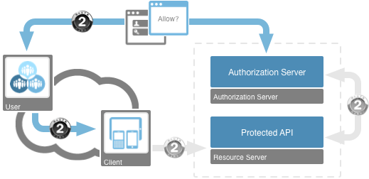
Diapositiva de recursos humanos 8
Validación de usuario: Componente y servicio de Autenticación
La autenticación se realiza mediante una combinación de técnicas del Front-End y el Back-End
Recogemos los datos de la interfaz de la aplicación, empleando directivas ‘ngModel’, realizando el llamado ‘Binding’
Preparamos el envío hacia el servicio Angular de Autenticación desde el método observable del componente de Login
El servicio Angular realiza la petición POST al Back-End mediante una promesa.
El Back-End procesa la información. Valida que los datos sean correctos y, en caso afirmativo, genera el token de autenticación mediante la herramienta Oauth2
El resultado de la petición regresa al método del componente mediante una función de Callback. El token generado es recibido por Angular.

Slide 20
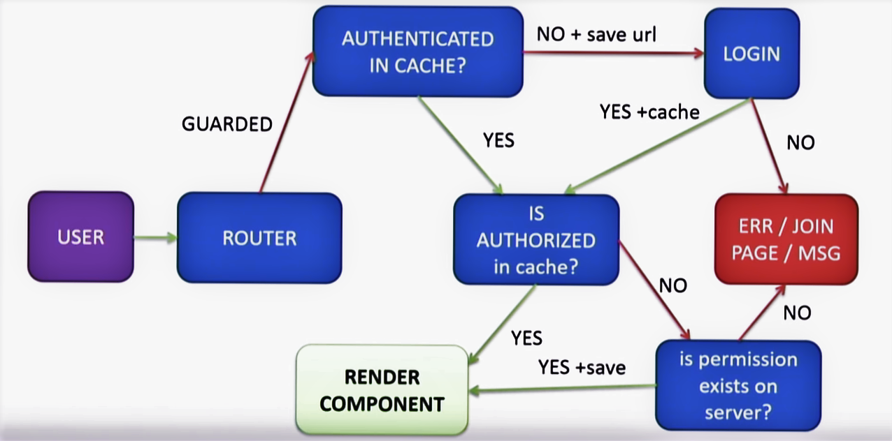
Diapositiva de recursos humanos 8
Roles de usuario y validación de la sesión por JWT y servicio Auth-guard
Contamos con un servicio adicional que comprueba que el usuario que ha iniciado sesión tiene permisos (está autorizado) para realizar las acciones que va a realizar dentro de la aplicación

Slide 21
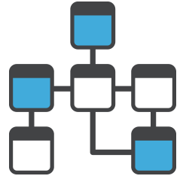
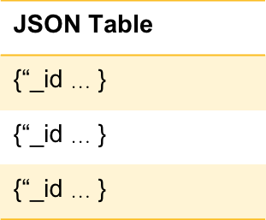
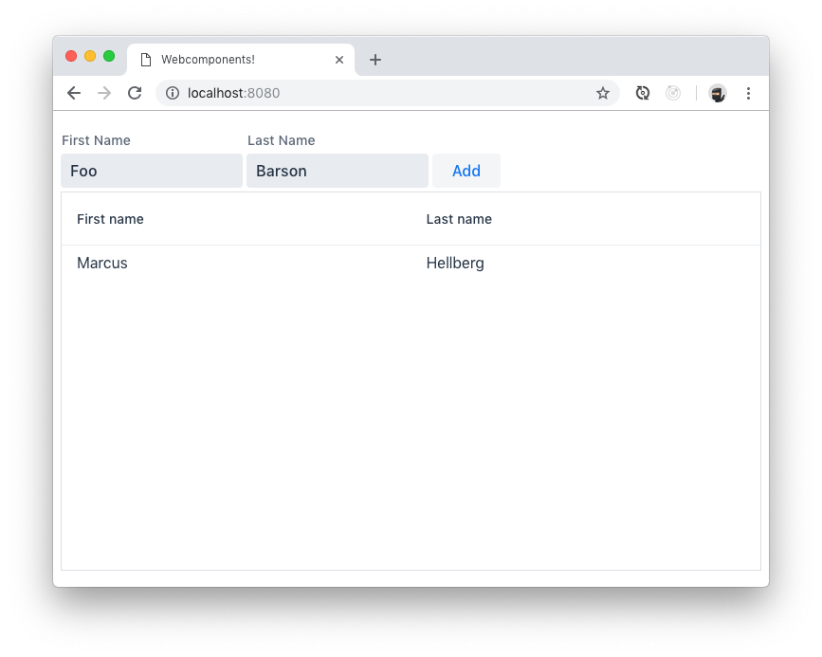
Diapositiva de recursos humanos 8
CREATE, READ, UPDATE→ GET, POST, PUT
SELECT
Base de datos MySQl
Clase Modelo del ORM
GET
Clase Controlador del ORM
Fichero de rutas de la API
LIST(){
Servicio Angular de Peticiones
Componente de Listado

Slide 22
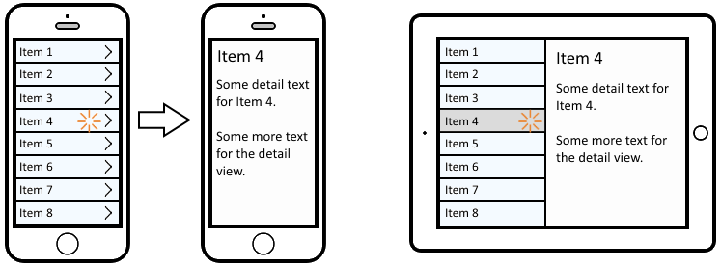
Diapositiva de recursos humanos 8
Maestro – Detalle y ‘ActivatedRouter’
Encontramos dos variantes de esta filosofía de diseño:
En el menú lateral de filtrado de incidencias por proyecto
En la vista de detalles de las incidencias de la aplicación
Usamos el módulo ActivateRoute para que la navegación entre los detalles de un objeto, conocido su ID, sea más sencillo.

Slide 23
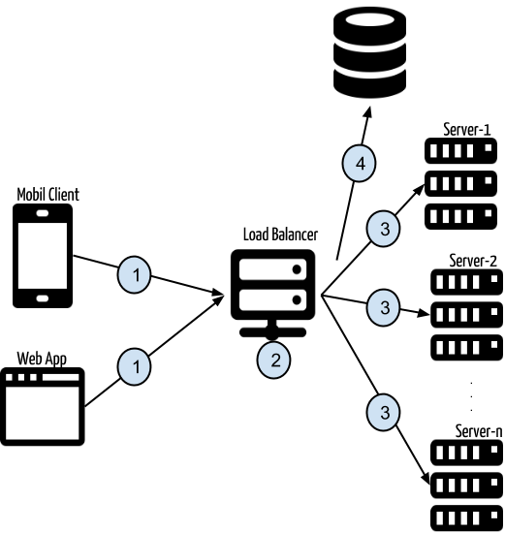
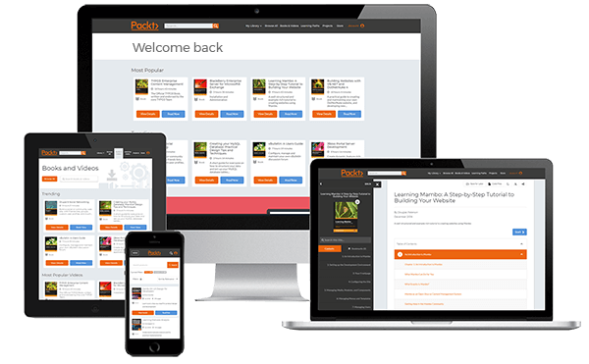
Diapositiva de recursos humanos 8
Limitaciones del proyecto
El tiempo de desarrollo total de la aplicación, con todas las correcciones de errores y pruebas de la aplicación que se requieren, excede el tiempo límite de desarrollo del proyecto

Slide 24
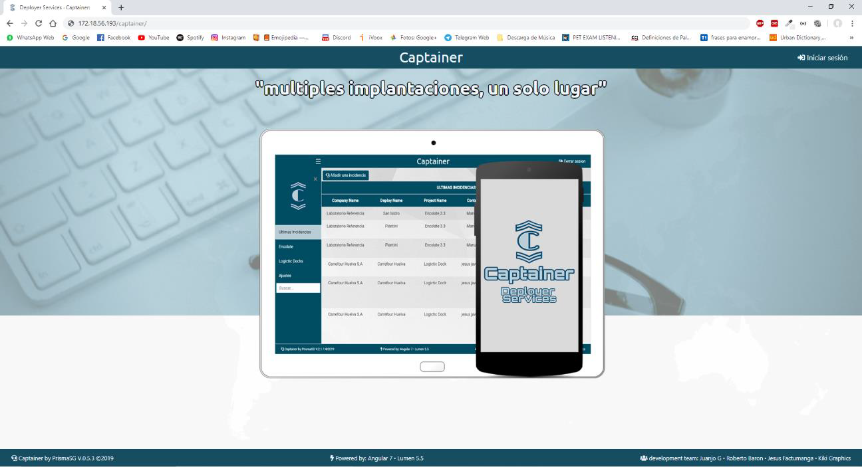
Diapositiva de recursos humanos 8
Prueba de la aplicación
Probamos la aplicación funcionando en un servidor remoto
Podremos hacerlo mediante la dirección: “captainer.servehttp.com/captainer”, o bien: http://79.156.46.12/captainer
En ambos casos, la forma de entrar en la aplicación es mediante el usuario: “administrador” y la clave “123456”

Slide 25

Diapositiva de recursos humanos 10
¡Gracias!
No olviden formular sus preguntas

